Slide 1
ADOLESAN SAĞLIĞI

Slide 2
SUNUM PLANI
Giriş: Tanımlar Ve Sınıflandırma
Adolesan Döneminde Görülen Değişimler
Adolesan İle Görüşme ve Öykü Alma
Adolesan Sağlığında Kaçırılmış Fırsat Kavramı
Adolesan Dönemi Fizik Muayene
Adolesan Koruyucu Hizmetler Rehberi (UpToDate)
Adolesanın Periyodik Sağlık Muayenesi
Özet
Kaynaklar

Slide 3
ÖĞRENİM HEDEFLERİ
Adolesan dönemi yaşa göre gruplandırabilmek
Adolesan dönemde ortaya çıkan gelişimleri sayabilmek
Adolesan ile görüşmenin temel özelliklerini sayabilmek
Adolesan ile görüşmede yapılmaması gerekenleri sayabilmek
Adolesan koruyucu hizmetler rehberi tavsiyelerini sayabilmek
Adolesanın periyodik sağlık muayenesi kapsamında danışmanlık verilmesi gereken konuları sayabilmek
Adolesanın periyodik sağlık muayenesi kapsamındaki taramaları sayabilmek

Slide 4
GİRİŞ
10-21 yaş arası ergenlik dönemi olarak tanımlanmakta ve ergenlik dönemini üçe ayrılmaktadır.
Erken ergenlik (adolesan) dönemi (10-14yaş)
Orta ergenlik (adolesan) dönemi (15-18 yaş)
Geç ergenlik (adolesan) dönemi (19-21 yaş)
Ergenler bu dönemde üç farklı alanda büyük değişim geçirirler.
Fiziksel Büyüme
Cinsel Gelişme
Psikososyal Gelişme
Ergenlik dönemi, fiziksel, cinsel ve psikososyal olarak hızlı büyüme ve gelişme ile karakterizedir.
Gelişmenin başlama yaşı genetik ve çevresel faktörlerden etkilenir ve kişiler arası farklılık gösterir.
Beslenme, genel sağlık ve yaşam koşullarının olumlu değişmesi, gelişme sürecinin daha erken yaşlara kaymasına neden olmuştur.

Slide 5
BÜYÜME ve GELİŞME
Fiziksel Büyüme
Boy uzama atağı
Ağırlık artışı
Vücut bölümlerinde büyüme
Ergenlerin fiziksel büyümesi, bedenin uç kısımlarından gövdeye doğrudur.
Büyüme atağı sürecinde vücutta, cinsiyete özgü şekil ve oranlar gelişir.
Büyümesi ilk hızlanan vücut kısmı bacaklardır.
Gövde uzamasındaki hızlanma bacaklardan bir yıl sonradır.

Slide 6
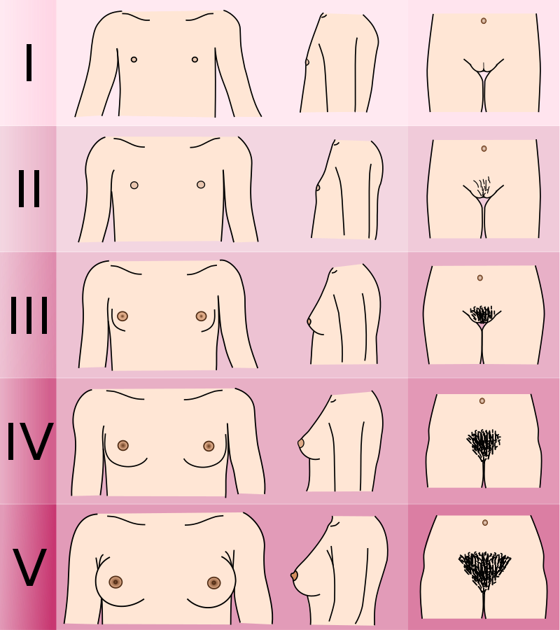
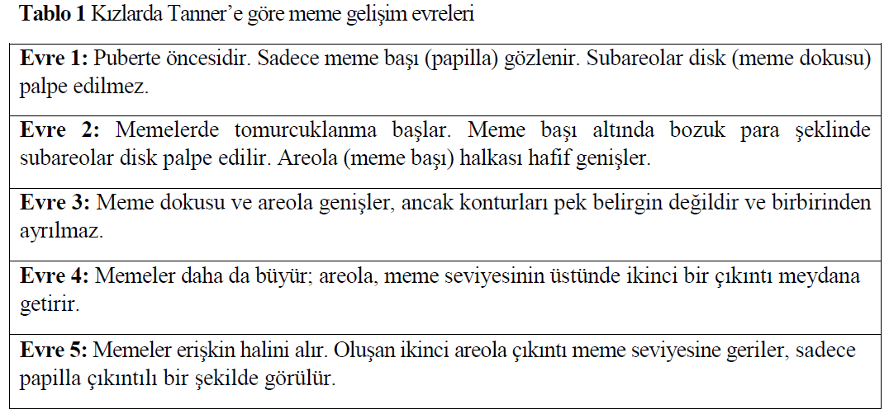
BÜYÜME ve GELİŞME
Cinsel Gelişim
Kızlarda cinsel gelişmenin ilk belirtisi memelerin büyümesidir (telarş).
Kısa bir süre sonra pubik kıllanma (pubarş) olur.
Aksiller kıllanma ise genellikle pubarştan 1 yıl sonra başlar.
Memelerin gelişmesi (telarş) ortalama 11 yaşlarında başlarken, ilk adet kanaması (menarş), bundan yaklaşık iki yıl sonradır.

Slide 7
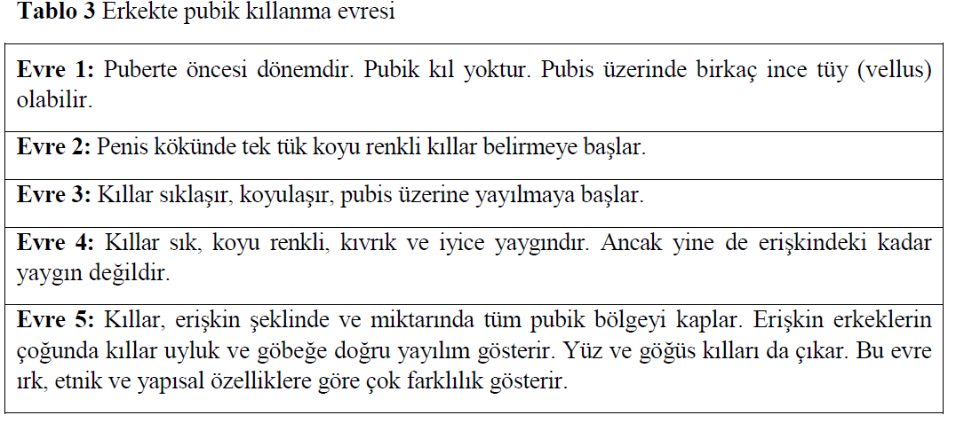
BÜYÜME ve GELİŞME
Cinsel Gelişim
Erkeklerde testislerin büyümesi ile birlikte dış genitalyada değişiklikler gözlenmeye başlar.
Daha sonra pubik ve aksiller kıllanma gözlenir.
Aksiller kıllanmanın belirmesi pubertenin ortasına rastlar ve bunu androjene duyarlı bölgelerde (yüz, göğüs, sırt, karın ve uylukların üst bölümü) kılların çıkması takip eder.

Slide 8
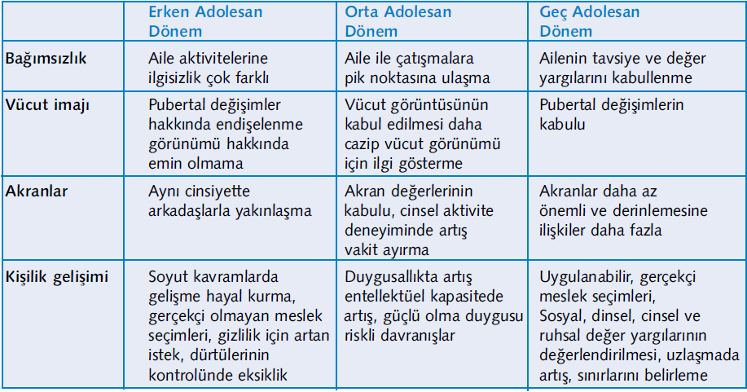
BÜYÜME ve GELİŞME
Psikososyal Gelişim
Ergenlik döneminde cinsel gelişimle birlikte yeni ruhsal tepkiler ve davranışlar belirmeye başlar.
Biyolojik, sosyal, duygusal ve entelektüel büyüme birbirinden farklı hızlarla oluşmaktadır.
Ergenler hızlı beden gelişmelerine karşı değişik tepkiler gösterirler.

Slide 9
BÜYÜME ve GELİŞME
Büyüme Ve Gelişmenin İzlenmesi
Ergenlik dönemine giriş, belirli evrelere ulaşma, büyüme ve cinsel gelişmenin tamamlanma yaşları; gerek kızlar ve erkekler gerekse aynı cinsiyetteki bireyler arasında değişkenlik göstermektedir.
Biyolojik gelişmeyi belirlemede en güvenilir yöntem kemik yaşıdır
Vücut ağırlığı ve boy uzunluğu ölçümlerinin değerlendirilmesinde, standart ölçüm tabloları kullanılmalı
Ergenlerde cinsel gelişim ve büyüme atağı başladıktan sonra yılda en az bir kez yapılacak kontrollerde boy uzunluğunun, vücut ağırlığı artışının ve cinsel gelişiminin değerlendirilmesi uygundur.
Erkek ya da kızlarda fiziksel büyüme ve cinsel gelişmenin değerlendirilmesi sırasında psikososyal yapının değerlendirilmesi de yapılmalıdır.
Ergenlik döneminde sağlığın korunması ve geliştirilmesi için sağlıklı ergenin takibi son derece önemlidir

Slide 10
10-21 YAŞ ARASI ERGEN/GENÇ İZLEMi AKIŞ
Aileyi ve genci nazik bir şekilde karşılayın ve uygun iletişimi kurun
Öykü alın
Gence tam bir sistemik muayene yapın
En az 3 ana izleme döneminde birer kez tam kan sayımı ile değerlendirme yapın, gerek görülürse diğer tetkikleri isteyin
Fiziksel - cinsel büyüme ve gelişme , Psikolojik gelişme , Sosyal gelişme , Kişisel Hijyen Beslenme , Fizik Aktivite , Üreme Sağlığı , Sigara, alkol, madde kullanımı , Kaza ve yaralanma , Şiddet davranışları
Notes:
Psikososyal durumun belirlenmesi için HEEADSSS formunu kullanın

Slide 11
10-21 YAŞ ARASI ERGEN/GENÇ İZLEMi AKIŞ
Ulusal aşı programına göre aşılarını kontrol edin eksik aşılarını tamamlayın, aşı yan etkileri hakkında bilgilendirme yapın
Değerlendirmeniz sırasında belirlediğiniz sağlık sorunları için “Birinci Basamak Sağlık Çalışanları İçin: Ergen Sağlığına ve Sorunlarına Yaklaşım Cep Kitabı”nda yer alan yönergeleri kullanın, gerektiğinde bir uzmana yönlendirin
Daha önceki izlemlerde tespit ettiğiniz bir sorun varsa onu tekrar değerlendirin
Bulgularınızı ve önerilerinizi gence özetleyin. Gençle aileye hangi konularda bilgi verileceği üzerinde anlaştıktan sonra aileyi içeri çağırarak onlara da bulgularınızla ilgili bilgi verin ve önerilerinizi sıralayın
Gencin sorularını yanıtlayın ve verilen önerilerle ilgili broşürleri verin
Kontrol için randevu tarihini belirleyin
Notes:
Psikososyal durumun belirlenmesi için HEEADSSS formunu kullanın

Slide 12
ADÖLESAN İLE GÖRÜŞME VE ÖYKÜ ALMA
Adolesanlara duyarlı, esnek ve gelişmesine yönelik bir biçimde ilgi göstermek hekimin ilgi, zaman ve deneyimi ile bağlantılıdır.
Hekim adolesanı sevmeli ve onun yanında kendini rahat hissetmelidir.
İlk Görüşme:
Adolesan ailesi ile odaya davet edilir.
Hekim kendini tanıtmalı, adolesanın adını öğrenmeli ve elini sıkmalıdır.
Görüşme sırasında ismi ile hitap edilmelidir.
Geliş nedeni sorulmalıdır.
Daha sonra Adolesan ile baş başa görüşmek için aileye dışarda beklemesi rica edilir.
İlk başta aile ile birlikte olmak aile dinamiklerini anlamamıza yardımcı olacaktır.
Daha sonra Adolesan ile tek kalmak hasta hekim uyumunu kolaylaştırır ve güven duygusu sağlar.
Görüşme sonuna doğru Adolesan ailesinden bilgiler alınacağından haberdar edilerek aile görüşme odasına tekrar alınır.

Slide 13
ADÖLESAN İLE GÖRÜŞME VE ÖYKÜ ALMA
Görüşme Alanı Ve Düzeni:
Adolesan diğer yaş gruplarından ayrı bir bekleme salonunda beklemelidir.
Bekleme salonunda puberte, cinsel yolla bulaşan hastalıklar, kontrasepsiyon hakkında kitap ve broşür bulundurmak sağlık eğitimi için önemlidir.
Görüşme sırasında adolesan kapıdan uzak ve sırtı kapıya dönük olmalıdır.
Hekim ise masanın arkasında değil yanında oturmalıdır.
Görüşme en az bir saat sürmeli, görüşme sırasında telefon veya ziyaret kabul edilmemeli ve mümkün olduğunca az not alınmalıdır.
Doktor Hasta Uyumunu Sağlamak:
Önce kendimizi tanıtmalı ve hastanın elini sıkmalıyız.
Görüşmeye en az özel(mahrem) konulardan başlanmalıdır. Adolesan ciddi bir şekilde dinlenmelidir.
Hasta gergin ve ya şüpheci ise öncelikli olarak sağlık problemlerinden konuşulmalıdır.

Slide 14
ADÖLESAN İLE GÖRÜŞME VE ÖYKÜ ALMA
Gizlilik ilkesi:
Görüşmenin gizli kalacağı belirtilmelidir. Görüşme başında adolesan ve ailesine gizlilik sınırlarını aktarılmalıdır.
Aile rolünü üstlenmemek:
Adolesana anne ve babası dışında bir yetişkin gibi yaklaşılmalıdır.
Adolesan rolü üstlenmemek:
Adolesanın olgun ve duyarlı bir dinleyiciye ihtiyacı vardır.

Slide 15
ADÖLESAN İLE GÖRÜŞME VE ÖYKÜ ALMA
Mücadeleye girişmemek:
Adolesan istemediği bir şeyi yapmaya zorlanmamalıdır.
Destekleyici davranmak:
Adolesanın pozitif özellikleri desteklenmelidir.
Dinlemenin önemi:
İyi bir dinleyici olunmalıdır.

Slide 16
ADÖLESAN İLE GÖRÜŞME VE ÖYKÜ ALMA
Sorumluluk duygusu aşılamak:
Adolesana kendi sağlığından sorumlu olduğu anlatılmalıdır.
İlgili olduğunuzu hissettirmek:
Gencin kendisiyle ve problemleriyle ilgilenildiğini hissetmesi çok önemlidir.
Vücut diline duyarlı olmak:
Adolesanın vücut diline dikkat ederek birçok bilgi elde edebiliriz.

Slide 17
ADÖLESAN İLE GÖRÜŞME VE ÖYKÜ ALMA
Aileyi Dâhil Etmek:
Ailenin görüşleri ve katkıları çok önemlidir.
Aileyi yok saymak problemlerin uzamasına neden olabilir.
Aileleri neden konuya dâhil etmeliyiz?
Adolesanın geçmişi ve şu anki endişeleri hakkında bilgi almak,
Aile yapısı ve iç ilişkileri anlamak,
Ailenin suçluluk duygusunu azaltmak ve reddedilmiş hissetmelerini önlemek,
Aile içindeki değişimlerden haberdar olmak, için dâhil etmeliyiz.
Gizli Gündem:
Adolesanlar bazen gerçek sorunları yansıtmayabilirler.
Bu durumda nazik fakat ısrarcı bir şekilde sorunları araştırmak gerekir.

Slide 18
ADÖLESAN İLE GÖRÜŞME VE ÖYKÜ ALMA
Adölesan İle Yalnız Görüşme
Adolesan ile yalnız görüşürken ailesinin yanında söylediği şikâyetlere ek şikâyetleri olup olmadığı sorulmalıdır.
Görüşme adolesanın ergenlik dönemi bilgisi, kendi gelişimini nasıl değerlendirdiği ile ilgili sorular ile başlamalıdır.
Büyüme ve gelişme için iyi bir beslenmenin önemi anlatılmalıdır.
Beden gelişimi için spor ve egzersizin önemi anlatılmalı ve hangi sporları yaptığı sorulmalıdır.
Kilo alıp almadığı, kilo kaybı, diyet durumu, iştah durumu, bulantı, kusma, ilaç kullanımı sorgulanmalıdır.
Sorularımızı az özelden özele doğru sormalıyız.

Slide 19
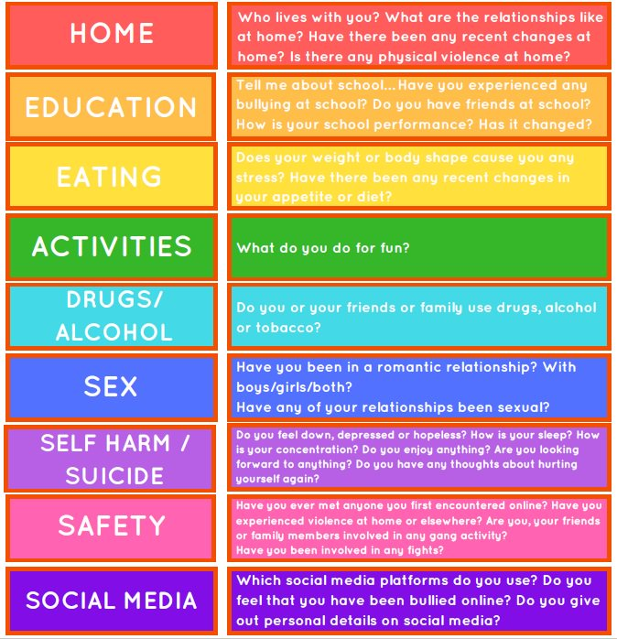
ADÖLESAN İLE GÖRÜŞME VE ÖYKÜ ALMA
Adölesan İle Yalnız Görüşme
HEEADSSS:
Home (Ev)
Education/Employement (Eğitim/İş)
Eating (Yeme tutumu)
Activities (Akranlarla aktivite)
Drugs (Madde kullanımı)
Sexuality (Cinsellik)
Suicide/depression (İntihar ve depresyon)
Safety (Güvenlik)
Notes:
1985’te “HEADSS -> 2004 yılında ise bu akronim, “HEEADSSS’’
sağlık ve bilinç durumunun yerinde olması gereklidir
“HEEADSSS” görüşmesi mutlaka ergenle yalnız yapılmalı

Slide 20
ADÖLESAN İLE GÖRÜŞME VE ÖYKÜ ALMA
Adölesan İle Yalnız Görüşme
Ev hakkında:
Nerede yaşadığı
Evde kaç kişi oldukları, kimlerle beraber yaşadığı
Ebeveyn ve varsa kardeşleri ile arasının nasıl olduğu
Evde sorun olup olmadığı
Yakın zamanda taşınma öyküsü sorgulanmalıdır
Eğitim:
Hayatlarının çoğu okul ortamında geçmekte bu nedenle okul yaşantısının ayrıntılı olarak sorgulanması çok önemlidir
Hekim sadece okul nasıl gibi yüzeysel bir soru sormamalıdır. (Cevap kısa, geçiştirme!)
Bana okuldan bahseder misin? İyi ya da kötü olduğun dersler?
Okuyorsa okulu, sınıfı, başarı durumu, sevdiği ve sevmediği dersler
Öğretmenleri ve arkadaşları ile arasının nasıl olduğu sorulmalıdır

Slide 21
ADÖLESAN İLE GÖRÜŞME VE ÖYKÜ ALMA
Adölesan İle Yalnız Görüşme
Yeme tutumu:
Ergenlerde yeme tutumuyla ilgili bozukluklar giderek daha sık oranlarda görülmekte
Yeme davranışlarının değerlendirilmesi; ergenlerde beden algısı, kendine güven, psikolojik stres ve depresif düşünce içeriği hakkında bilgilendirici olması açısından da önem taşımakta
Sık atıştırma, fazla miktarda abur cubur tüketme gibi yeme alışkanlıkları obezite açısından
Sık diyet yapma, çok kısıtlayıcı diyetler uygulama, aşırı egzersiz ve kusma yeme bozuklukları açısından
“Nasıl beslenirsin?”, “Bedeninle ilgili beğendiğin ve beğenmediğin yönler nelerdir?” ya da “Sence sağlıklı bir diyet nasıl olmalıdır ve senin beslenmen bu tanımına uygun mu?”
Aktivite:
Okul dışında neler yaptığı, kimlerle yaptığı
Kitap okur mu?, Okursa hangi tür kitaplar
Müzik dinler mi?, Spor yapar mı?, Tv izler mi?, Bilgisayar oyunları oynar mı?
Ve
Bunlara ne kadar süre harcar sorulmalıdır

Slide 22
ADÖLESAN İLE GÖRÜŞME VE ÖYKÜ ALMA
Adölesan İle Yalnız Görüşme
Madde kullanımı:
Doğrudan kendisinin madde kullanım durumu sorgulanmamalıdır
Çevresinde veya ailesinde madde kullanan var mı?
Varsa hangi maddeler ve ne sıklıkla kullandığı, sorgulanmalıdır
Bu soruları sorarken dikkatli olunmalıdır
Cinsellik:
Öncelikle adolesana cinsellik ile ilgili bazı sorular soracağımızı istediği zaman kendisinin de soru sorabileceği belirtilmelidir.
Cinsel aktif misin? diye bir sorulmamalıdır(aktiflik kelimesi anlaşılmayabilir).
Kız ve ya erkek arkadaşının olup olmadığı, cinsel ilişki durumu, ne tip cinsel ilişki deneyimi olduğu, cinsel partner sayısı, korunma yöntemleri kullanıp kullanmadığı, daha önce cinsel yolla bulaşan hastalık öyküsü sorulmalıdır.
Ergenin güvenli cinsel ilişki konusundaki bilgisi ölçülmeli ve eksikleri tamamlanmalıdır

Slide 23
ADÖLESAN İLE GÖRÜŞME VE ÖYKÜ ALMA
Adölesan İle Yalnız Görüşme
İntihar:
Bu konuda soruları direkt sormak daha doğrudur.
Daha önce intihar girişimi olup olmadığı, şuanda intihar etme niyeti olup olmadığı sorgulanmalıdır.
Güvenlik:
Ergenlerin mortalite ve morbidite nedenlerinin başında şiddet gelmekte
Kazalardan korumak için nelere dikkat ettiği
Aile içi, arkadaşlar arası, yaşanılan bölgede ya da okulda şiddet ve cinsel istismar konusunda öykü derinleştirilmelidir.

Slide 24
Tütün kullanımı, ABD'de önlenebilir ölümlerin önde gelen nedenidir. Pasif içicilik de dahil olmak üzere yetişkinlerde tütün kullanımına bağlı olarak yıllık tahmini 480.000 ölüm meydana gelmektedir.
Her gün 12 ila 17 yaşları arasındaki yaklaşık 1600 gencin ilk sigarasını içtiği ve bugün hayatta olan yaklaşık 5,6 milyon ergenin sigaraya bağlı bir hastalıktan erken öleceği tahmin edilmektedir.
ABD'de 1990'ların sonlarından bu yana çocuklar arasında konvansiyonel sigara kullanımı giderek azalsa da, elektronik sigara (e-sigara) yoluyla tütün kullanımı hızla artıyor ve artık gençler arasında sigara içmekten daha yaygın.
E-sigara ürünleri genellikle bağımlılık yapan nikotin içerir, bu da çocuklarda e-sigara kullanımı ve nikotin bağımlılığı hakkında endişe uyandırır.
Ergenlik döneminde nikotine maruz kalmak gelişmekte olan beyne zarar verebilir, bu da beyin işlevini ve bilişi, dikkati ve ruh halini etkileyebilir; bu nedenle, gençlerde herhangi bir tütün ürününden nikotin maruziyetini en aza indirmek önemlidir.
USPSTF, okul çağındaki çocuklar ve ergenlerde tütün kullanımını önlemek için eğitim veya kısa danışmanlık da dahil olmak üzere birinci basamakta uygulanabilir davranışsal müdahalelerin orta düzeyde net faydası olduğu sonucuna varmıştır.
USPSTF, davranışsal danışmanlık müdahaleleri konusunda yeterince güçlü çalışmaların olmaması ve sigara içen okul çağındaki çocuklar ve ergenler arasında tütünü bırakmaya yönelik birinci basamak müdahalelerin fayda ve zarar dengesini belirlemek için yeterli kanıt olmadığı sonucuna varmıştır. ilaçlarla ilgili araştırmalar.

Slide 25
ADÖLESAN İLE GÖRÜŞME VE ÖYKÜ ALMA
!!! Görüşmede Yapılmaması Gerekenler !!!
Bağlantısız sorular sorulmamalı
Öğüt vererek konuşulmamalı
Adolesanın düşüncelere dalması engellenmeli, birliktelik içinde görüşme yapılmalı
Taraf tutulmamalı
İlgisiz olunmamalı
Adölesanın sözü kesilmemeli
Konuşmaya en özel konulardan başlanmamalı
Karmaşık tıbbı terimler kullanılmamalı
Adolesan asla eleştirilmemeli, yapılan aktiviteler veya durum eleştirilmelidir

Slide 26
ADÖLESAN İLE GÖRÜŞME VE ÖYKÜ ALMA
Ebeveynlere Öneriler
Genci dinleyin ve onun düşüncelerini ciddiye alın
Esnek olun, güç mücadelesine girmekten kaçının
Beraber zaman geçirin
Onun aktivitelerine ilgi gösterin
Ona güvendiğinizi hissettirin

Slide 27
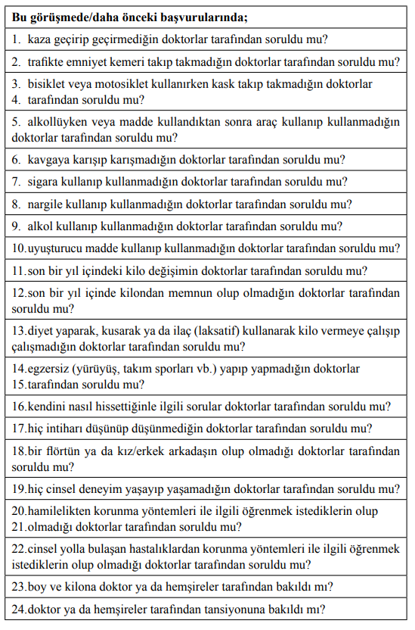
??? KAÇIRILMIŞ FIRSAT ???
Biyopsikososyal büyüme ve değişme sürecinde olan adolesanların deneyim arayışı içinde oldukları ve sağlığı tehdit edecek birçok riskle karşılaşmaya açık oldukları bilinmekte
Kılavuzlar, döneme özgü riskler açısından adolesanların periyodik olarak değerlendirilmelerini ve her bir doktor ziyaretinin koruyucu hekimlik açısından bir fırsat olarak görülmesi gerektiğini belirtmektedir
Adölesan bireyin risklerinin sorgulanıp tanımlanması, bireye özgü müdahale alanlarının tanınmasına da olanak vermektedir.
Bu risklerin sorgulanmayıp bu konuda herhangi bir danışmanlık ve müdahale yapılmamış olması “kaçırılmış fırsat” olarak değerlendirildiğinde, bu fırsatların tespitinin koruyucu hekimlik açısından önemli katkı sağlayacağı şüphesizdir.
Adolesanların diğer yaş gruplarına göre sağlık kurumlarına daha az başvuru yapıyor olması koruyucu hekimlik açısından fırsatların kaçırılma nedenlerinden birisi olabilir.

Slide 28
ADÖLESAN DÖNEME ÖZEL FİZİK MUAYENE
Vital bulgular: Kan basıncı, nabız, vücut sıcaklığı, solunum sayısı değerlendirilmelidir.
Boy, vücut ağırlığı, vücut kitle indeksi değerlendirilmesi yapılmalıdır.
Cilt muayenesi: Adolesanı kaygılandıracak bir problem olan akne ve siğiller özellikle aranmalıdır. Varsa nevüsler not edilmeli ve takibe alınmalı, stria varlığı araştırılmalıdır.
Baş boyun muayenesi: Boyunda lenfadenomegali varlığı araştırılmalıdır.
Tiroid muayenesi yapılmalıdır(bezin büyüklüğü, kıvamı, yüzeyi, nodül varlığı, hassasiyeti değerlendirilmeli). Nodül varlığında hasta ileri tetkik için sevk edilmelidir.
Görme keskinliği taraması için snellen kartları kullanılmalıdır.
Ağız muayenesinde ağız ve diş hijyeni kontrol edilmeli, gerektiğinde diş hekimine yönlendirilmelidir.
KVS , SS muayenesi, Abdomen muayenesi yapılmalıdır.
Rektal muayene rutin muayeneler içerisinde yoktur.
Notes:
Adolesanlar ciddi yakınmaları olmadıkça sağlık kurumlarına başvurmamaktadır[1].
Bu nedenle rehberler adolesanın periyodik olarak değerlendirilmesini önermektedir.
Adolesana tam bir sistemik muayene yapılmalıdır. Boy, ağırlık, kan basıncı ölçümü, fiziksel gelişim, mental durumun değerlendirilmesi, sistemlerin ayrıntılı muayenesini içermelidir.
Ülkemiz yasalarına göre 18 yaş altı adolesan velisinin eşliğinde muayene edilmelidir[2].

Slide 29
ADÖLESAN DÖNEME ÖZEL FİZİK MUAYENE
Meme Muayenesi:
Meme gelişimi Tanner evrelemesine göre değerlendirilmelidir.
Adolesan dönemde her iki meme aynı boyutta olmayabilir.
Bu konuda adolesan ve ailesi rahatlatılmalıdır.
Kendi kendine meme muayenesi eğitimi farkındalık ve alışkanlık oluşturmak için verilmelidir.
Erkekler jinekomasti ve subareolar kitle yönünden değerlendirilmelidir.
Genital Muayene:
Rutin muayenenin bir parçası değildir.
Bu muayene sırasında hekimin yanında yardımcı sağlık personeli bulundurması uygun olacaktır.
Muayene öncesi mutlaka adolesan bilgilendirilmeli ve onamı alınmalıdır.

Slide 30
ADÖLESAN DÖNEME ÖZEL FİZİK MUAYENE
Jinekolojik Muayene:
Adolesan için iz bırakıcı olabilmektedir.
Bu nedenle adolesanın jinekolojik muayenesinde ve diğer klinik değerlendirme, tanılama/tedaviye başlama aşamalarında puberte ve cinsellik açısından duygusal problemler yaşayan adolesana;
Uygun ortamı sunmak,
Kendini rahat hissetmesini sağlamak ve
Güvene dayalı iletişim başlatmak ve sürdürmek son derece önemlidir.
Amerikan Kadın Hastalıkları ve Doğum Derneği tarafından adolesan genç kızların jinekolog tarafından ilk muayenesinin 13-15 yaşları arasında yapılması gerektiği ve daha sonrasında da pelvik muayene olsun ya da olmasın altı ay ya da yıllık muayenelerinin planlanabileceği belirtilmektedir. **********
Notes:
Erkeklerin yılda bir kez genital bölgenin cilt ve kıllanma değişikliğini değerlendirmek için muayene edilmesi önerilmektedir.
Muayenede inguinal lenf bezleri, skrotum ve penis palpasyonu yapılmalıdır.

Slide 31
ADÖLESAN DÖNEME ÖZEL FİZİK MUAYENE
Kızlarda pelvik muayene gerektiren durumlar:
Vajinal akıntı
Amenore
Anormal vajinal kanama
Travma
Cinsel istismar şüphesi
Cinsel aktif adolesanda disüri ve üriner sistem semptomları olması
Gebelik
Vajinal kitle
Alt karın ağrısı
Puberte prekoks ve ya gecikmiş puberte varlığı

Slide 32
ADÖLESAN DÖNEME ÖZEL FİZİK MUAYENE
Kas ve iskelet sistemi muayenesi:
Skolyoz
Kifoz ve
Lordoz açısından değerlendirilmelidir.
Notes:
Görüşme ve muayeneyi bitirirken dikkat edilmesi gerekenler:
Görüşme ve muayene sonunda tanı ve tedavi hakkında adolesan öncelikli alınarak özetleme yapılmalıdır.
Adolesan hakkında bilgi alınabilecek kişilerin varlığı soruşturulmalıdır.
Adelosana soru sorması için fırsat tanınmalıdır.
Bir sonraki randevu planlanmalıdır.

Slide 33
ADÖLESAN KORUYUCU HİZMETLER REHBERİ
Guidelines for Adolescent Preventive Services (GAPS)
American Medical Association tarafından düzenlenmiştir.
Bu rehberde;
Sağlık hizmetlerinin nasıl verileceğine dair 3 öneri,
Adolesanın ve ailesinin sağlık ve iyilik halini devam ettirmek üzere sağlık danışmanlığı hizmetlerinin kullanımına odaklanan 7 öneri,
Gerek adolesan çağında gerekse daha ileriki yaş dönemlerinde önemli sorunlara yol açabilen durumların sağlık taramaları ile saptanmasına yönelik 13 öneri
ve
Bazı enfeksiyon hastalıklarının aşılama yoluyla önlenmesine yönelik 1 öneri yer almaktadır.

Slide 34
ADÖLESAN KORUYUCU HİZMETLER REHBERİ
Guidelines for Adolescent Preventive Services (GAPS)
Tavsiye 1: 11-21 yaş grubundaki adolesanlar yılda bir kez koruyucu sağlık hizmeti almalıdır.
Tavsiye 2: Koruyucu hizmetler kişiye, yaşa ve gelişim düzeyine özel olmalıdır.
Tavsiye 3: Doktorlar sağlık kurumlarında ergenler ile yapılan görüşmelerin gizliliğini sağlamalı, aile görüşmelerinde uyulması gereken kuralları belirlemelidirler.
Tavsiye 4: Ebeveynlere veya diğer yetişkin bakıcılara, en az bir kez çocuklarının erken ergenliklerinde, bir kez orta ergenlik döneminde ve tercihen bir kez geç ergenlik döneminde sağlık danışmanlığı yapılmalıdır.
Tavsiye 5: Tüm ergenler, fiziksel büyümelerini, psikososyal ve psikoseksüel gelişimlerini ve sağlık bakımlarıyla ilgili kararlarda aktif olarak yer almanın önemini daha iyi anlamak için her yıl sağlık danışmanlığı almalıdır.

Slide 35
ADÖLESAN KORUYUCU HİZMETLER REHBERİ
Guidelines for Adolescent Preventive Services (GAPS)
Tavsiye 6: Tüm ergenler, yaralanmaların azaltılmasını teşvik etmek için yıllık sağlık danışmanlığı almalıdır.
Tavsiye 7: Tüm ergenler sağlıklı beslenmenin yararları ve güvenli kilo yönetimi ile ilgili sağlık danışmanlığı almalıdır.
Tavsiye 8: Tüm ergenler fiziksel aktivitenin yararları hakkında yıllık olarak sağlık danışmanlığı almalı ve düzenli olarak güvenli fiziksel aktivitelere katılmaya teşvik edilmelidir.
Tavsiye 9: Tüm ergenler cinsel yolla bulaşan hastalıklara karşı kondom kullanımı ve gebelikten korunma önlemlerini içeren güvenli cinsellik hakkında rehberlik almalı ve bu hizmetlere ulaşabilmelidir.
Tavsiye 10: Tüm ergenler, tütün, alkol, diğer suistimal edilebilir maddelerden ve anabolik steroidlerden kaçınmayı teşvik etmek için yıllık sağlık danışmanlığı almalıdır.
Tavsiye 11: Tüm ergenler, hipertansiyon açısından her yıl taranmalıdır.

Slide 36
ADÖLESAN KORUYUCU HİZMETLER REHBERİ
Guidelines for Adolescent Preventive Services (GAPS)
Tavsiye 12: Risk altında olduğu düşünülen ergenler hiperlipidemi ve koroner kalp hastalığı gelişme risklerini belirlemek için taranmalıdır.
Tavsiye 13: Tüm ergenler, kilo ve boyları ölçülerek, beden imajı ve uygulanan diyetler sorgulanarak yeme bozuklukları ve şişmanlık açısından yılda bir kez taranmalıdır.
Tavsiye 14: Tüm ergenlere her yıl tütün ve tütün ürünleri kullanımı hakkında sorular sorulmalıdır.
Tavsiye 15: Tüm ergenlere yıllık olarak alkol ve diğer maddelerin kullanımı, ilaç kullanımı, anabolik steroid kullanımı hakkında sorular sorulmalıdır.
Tavsiye 16: Tüm ergenlere, her yıl istenmeyen gebelik ve HIV enfeksiyonu dahil cinsel davranışları hakkında sorular sorulmalıdır.
Tavsiye 17: Cinsel açıdan aktif ergenler cinsel yolla bulaşan hastalıklar için taranmalıdır.

Slide 37
ADÖLESAN KORUYUCU HİZMETLER REHBERİ
Guidelines for Adolescent Preventive Services (GAPS)
Tavsiye 18: HIV enfeksiyonu riski altındaki ergenlere ELISA testi ile HIV taraması yapılmalıdır.
Tavsiye 19: Cinsel olarak aktif olan ya da 18 yaş üzerindeki kadınlar servikal kanser açısından smear ile taranmalıdır.
Tavsiye 20: Tüm ergenlere her yıl tekrarlayan veya ciddi depresyon ve intihar riskini gösteren davranışlar hakkında soru sorulmalıdır.
Tavsiye 21: Tüm ergenlere her yıl duygusal, fiziksel veya cinsel taciz öyküsü sorulmalıdır.
Tavsiye 22: Tüm ergenlere yıllık olarak öğrenme veya okul problemleri sorulmalıdır.

Slide 38
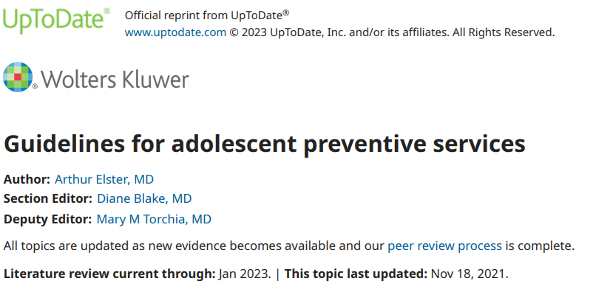
ADÖLESAN KORUYUCU HİZMETLER REHBERİ
Ergenlerin sağlık durumları ve sağlık davranışları uzun yıllardır yakından izlenmekte
Diğer yaş gruplarıyla karşılaştırıldığında belirli göstergelerde iyileşme kaydedilmesine rağmen, ergen sağlığı okullar, topluluklar ve sağlık sistemi için geliştirilen çeşitli müdahalelere yanıt verememiştir.

Slide 39
ADÖLESAN KORUYUCU HİZMETLER REHBERİ
Ergen Hastalık Ve Ölümlerinin Önde Gelen Nedenleri;
Otomobil Kazaları Gibi Kasıtsız Yaralanmalar,
Cinayet Ve İntihar Gibi Kasıtlı Yaralanmalar Ve
İstenmeyen Gebelik Ve
Cinsel Yolla Bulaşan Enfeksiyonlar Gibi Üreme Sağlığı Sorunları
Alkol ve uyuşturucu kullanımı bu yaralanma ve ölümlerin çoğuna katkıda bulunur.
Obezite ergen morbiditesinin önemli bir nedeni haline geldi ve tip 2 diabetes mellituslu gençlerin sayısındaki dramatik artışa katkıda bulunuyor.
Tütün kullanımı gençlik yıllarında zarar verir ve daha sonraki yaşamda büyük hastalık ve ölümle sonuçlanan nikotin bağımlılığına yol açabilir.
Ortak payda, adölesan hastalık ve ölümlerinin çoğunun kişisel davranışlarla ilgili olması ve dolayısıyla önlenebilir olmasıdır.

Slide 40
ADÖLESAN KORUYUCU HİZMETLER REHBERİ
Buradaki zorluk, önleyici hizmetleri rutin tıbbi bakıma entegre etmektir.
Uygulayıcılar, rutin muayeneler için klinik ziyaretlerini kullanabilirler.
Bu klinik karşılaşmalar, riskli davranış ve hastalığın erken tanımlanması, aşıların güncellenmesi ve sağlık rehberliği sunulması için bir fırsat
Koruyucu hizmetlerin amacı hem ergenlik döneminde hem de ileriki yıllarda ciddi morbidite ve prematür mortaliteyi azaltmak
Önleyici hizmetler tipik olarak dört kategoriye ayrılır:
Tarama
Riski azaltmak için danışmanlık
Aşılama sağlama ve
Genel sağlık rehberliği verme
Ek olarak, genellikle rutin ziyaretlerin ne sıklıkla yapılması gerektiğine dair bir öneri de yer almaktadır.
Notes:
El bilgisayarları veya tabletler gibi ucuz teknolojiler, klinisyen taramasını ve danışmanlığını geliştirebilir ve ergenlerin ziyaretlerinin gizli olduğu ve dikkatle dinlendikleri algısını geliştirebilir [12]. Cep telefonları da dahil olmak üzere sosyal ağlar, ergenlere sağlık mesajlarıyla ulaşmak için yeni fırsatlar da sağlayabilir

Slide 41
ADÖLESAN KORUYUCU HİZMETLER REHBERİ
Tarama
Hipertansiyon
Obezite ve Yeme Bozuklukları
Hiperlipidemi (Endikasyon durumunda)
Tüberküloz (Risk varsa)
Fiziksel, Cinsel ve Ruhsal İstismar
Öğrenme ya da Okul Problemleri
Sigara ve Alkol Kullanımı
Tekrarlayan veya şiddetli depresyon veya intihar riskini gösteren davranışlar veya duygular
İstenmeyen hamilelik ve HIV enfeksiyonu da dahil olmak üzere cinsel yolla bulaşan hastalıklarla sonuçlanabilecek cinsel davranış
Serviks Kanseri

Slide 42
ADÖLESAN KORUYUCU HİZMETLER REHBERİ
İleriye Yönelik Rehberlik
Sağlıklı bir diyet ve güvenli kilo yönetimi; sağlıklı beslenme alışkanlıkları
Bisiklet ve motosiklet kaskları ve araba emniyet kemerleri kullanılarak yaralanmaların azaltılması
Düzenli Egzersiz
Optimum uyku süresi (günde 8 ila 10 saat) ve sağlıklı uyku alışkanlıkları
Güneşten Korunma
Sorumlu cinsel davranışlar
Tütün, alkol, diğer suistimal edilebilir maddeler ve anabolik steroidlerden kaçınma
"Cinsel mesajlaşma" ve kişisel bilgilerin ve resimlerin yabancılarla paylaşılması gibi olumsuz sonuçlara yol açabilecek çevrimiçi davranışlardan kaçınmak
Zorbalıkla başa çıkma stratejileri

Slide 43
ADÖLESAN KORUYUCU HİZMETLER REHBERİ
İmmünizasyon
(HPV) aşısı:
Rutin aşılama:
HPV aşısı rutin olarak 11 ila 12 yaşları arasında önerilir (9 yaşında başlayabilir)
Yeterince aşılanmamışsa 18 yaşına kadar tüm kişiler için tamamlayıcı HPV aşısı önerilir.
İlk aşılamada 9 ila 14 yaş arası: 0 ve 6 ile 12. aylar arası 2 doz serisi (minimum aralık: 5 ay; çok erken uygulanırsa dozu tekrarlayın).
İlk aşılamada 15 yaşında veya daha büyük: 0, 1 ile 2 ay ve 6 aylıkken 3 dozluk seriler
Minimum aralıklar:
1. dozdan 2. doza: 4 hafta;
2. dozdan 3. doza: 12 hafta;
1 ile 3. doz arası 5 ay; çok erken uygulanırsa dozu tekrarlayın

Slide 44
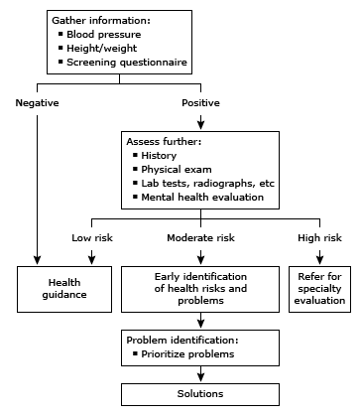
ÖNLEYİCİ HİZMETLERİN SAĞLANMASINA YÖNELİK STRATEJİ
Tıp eğitiminin çoğu uygulayıcıları biyomedikal hastalığı tanımlamaya ve yönetmeye hazırlar, ancak onları özellikle ergenlerde kişisel davranışlarla ilgili önlenebilir bozuklukları yönetmeye hazırlayamayabilir
Rutin sağlık değerlendirmesi için ergenleri gördüklerinde, uygulayıcılar sağlık açısından riskli davranışlar ve problemler yerine aşina oldukları hastalıklara veya durumlara odaklanma eğilimindedir.
Bu nedenle, kılavuzlara ek olarak, uygulayıcıların önleyici hizmetleri rutin tıbbi bakıma entegre etmelerine yardımcı olacak bir stratejiye ihtiyaçları vardır.
Algoritmada (algoritma 1) sunulan şema, sağlayıcıların çok sayıda potansiyel sağlık riskini taramasına, daha fazla değerlendirilmesi gerekenleri belirlemesine ve acil endişe taşıyanlara odaklanmasına yardımcı olabilir.

Slide 45
ADÖLESAN KORUYUCU HİZMETLER REHBERİ
Bilgi toplamak ve sorunları belirlemek:
Amaç: Belirli sağlık riskleri ve sorunlarının tümü veya bir alt kümesi için göstergeleri belirlemektir.
Elde edilmesi kolay ve en çok endişe duyulan konular için yüksek hassasiyete sahip veriler toplanır.
Boy, kilo ve kan basıncı ölçülür; sağlık risklerini, alışkanlıkları ve davranışları değerlendirmek için anketler bekleme alanında doldurulabilir.
Anketlerin kullanımı (elektronik anketler dahil) zamandan tasarruf sağlayabilir ve sorunların tanımlanmasını iyileştirebilir.
Toplanan veriler, klinik görüşmeye rehberlik etmek ve daha ileri değerlendirme için kullanılır.
Herhangi bir endişe alanı ortaya çıkmazsa, uygulayıcı sağlıklı davranışlar için destek ve pekiştirme sunabilir.
Bununla birlikte, belirtiler gencin aşırı kilolu olma veya sağlık açısından riskli bir davranışta bulunma gibi bir sorunu olduğunu gösteriyorsa, o zaman uygulayıcı Adım 2'ye gider.

Slide 46
ADÖLESAN KORUYUCU HİZMETLER REHBERİ
Daha fazla değerlendirme
Bu adımın amacı, Adım 1'de tanımlanan her potansiyel sorun için, gencin olumsuz sonuçlar açısından yüksek, orta veya düşük risk altında olup olmadığını belirlemektir.
Risk kategorisini göstermek için;
Tansiyonu 85/60, nabzı 60, ağırlığı 85 kilo ve boy-ağırlık oranı yüzde 55'in altında olan 16 yaşındaki üç kadını düşünün.
Üçüncü hasta her zaman zayıftı, vücut ağırlığını uygun görüyor, sadece okuldaki beden eğitimi derslerinde egzersiz yapıyor ve düzenli adet görüyor.
Bu hasta yeme bozukluğu açısından düşük risk altındadır ve sağlıklı beslenme konusunda bilgi verilebilir.
İkinci hasta son bir yıl içinde 10 kiloluk kilo kaybı bildiriyor, okul jimnastik takımına katılıyor, yemek seçiyor ama öğün atlamıyor ve amenoreik.
Kilosunu kontrol etmek için bir diyet sürdürüyor çünkü bu, rutinlerini gerçekleştirmesine yardımcı oluyor.
Fizik muayene normal.
Bu hasta yeme bozukluğu açısından orta derecede risk altındadır ve takip vizitlerinde kilo ve metabolik durumu yakından izlenmelidir.
Takip sırasındaki klinik durum farklı ise risk kategorisi değiştirilebilir.
Birinci hasta görüşme sırasında ideal kilosunu 70 kg olarak gördüğünü, her gün yoğun egzersiz yapan, sık sık öğün atlayan, her gün müshil kullanan ve amenoreik bir jimnastikçi olduğunu açıklıyor.
Yeme bozukluğu var ve metabolik çöküş riski yüksek.
Daha fazla tıbbi ve psikiyatrik değerlendirme için acil sevk garanti edilir

Slide 47
ADÖLESAN KORUYUCU HİZMETLER REHBERİ
Sorunları birlikte belirleyin ve önceliklendirin
Uygulayıcı, sorunların her biri için risk kategorisini belirledikten sonra, sorunları kabul etmek ve sorun listesine öncelik vermek için ergenle bir tartışma yapmalıdır. Uygulayıcı ile ergen arasında terapötik bir ilişkinin varlığı bu tartışmayı kolaylaştıracaktır.
Ergene uygulayıcıyla paylaşılan bilgilerin gizli kalacağına dair güvence vermek,
Ergenin bakış açısını dinlemek ve ona değer vermek
Kişisel davranışlarla ilgili bilgilere aşağılayıcı veya cezalandırıcı bir şekilde yanıt vermemek
Uygulayıcı ve ergen, her sorunun türü ve ciddiyeti konusunda bir anlaşmaya varmalıdır.
Uygulayıcı, sigara içmenin, aylık alkol kullanımının ve kahvaltıyı atlamanın en önemli endişeler olduğuna inansa da, ergen bu davranışları farklı bir sırayla sıralayabilir veya hatta sorun olarak görmeyebilir.
Gencin sorun listesini kabul etmemesi ve önceliklendirmesi olmadan, yönetim planına uyma şansı az
Davranış yakın gelecekte yaşamı tehdit etmiyorsa, uygulayıcı ve ergen birlikte çalışacakları konuyu müzakere etmelidir.
Müzakere süreci, ergenin davranışlarını değiştirmeye hazır olup olmadığını belirleme ve değişim için fırsatları ve engelleri belirleme fırsatı sağlar.
Bu bilgi, bir yönetim planının geliştirilmesine devam etmek için gereklidir.

Slide 48
PERİYODİK MUAYENE ÖNERİLERİ
 | Önerilen Yaş
Beslenme danışmanlığı | 2-18
Egzersiz | 2-21
Tütün kullanımı/ Pasif içicilik | 7-21
Alkol-madde kullanımı | 7-21
Cinsel sağlık/Üreme sağlığı | 13-21
Kazalar ve yaralanmalar | 0-21

Slide 49
PERİYODİK MUAYENE ÖNERİLERİ
 | Önerilen Yaş
Boy-ağırlık ölçümü ve obezite | 0-21
Kan basıncı ölçümü | 0-21
Ağız Sağlığı | 2-21
Görme | 11-17
İşitme | -
İstismar/ Şiddet taraması | 11-21
 | Önerilen Yaş
Depresyon | 12-21
Klamidya taraması | 13-21 (cinsel aktif)
HIV taraması | 13-21 (cinsel aktif)
Servikal smear | Cinsel aktivite başlangıç yaşında sonra 3 yıl içinde
Kendi kendine meme muayenesi | 18 yaş üzeri
Dislipidemi | Riskli bireylere
 | Önerilen Yaş
Aşılar | Yaşa uyumlu aşılama

Slide 50
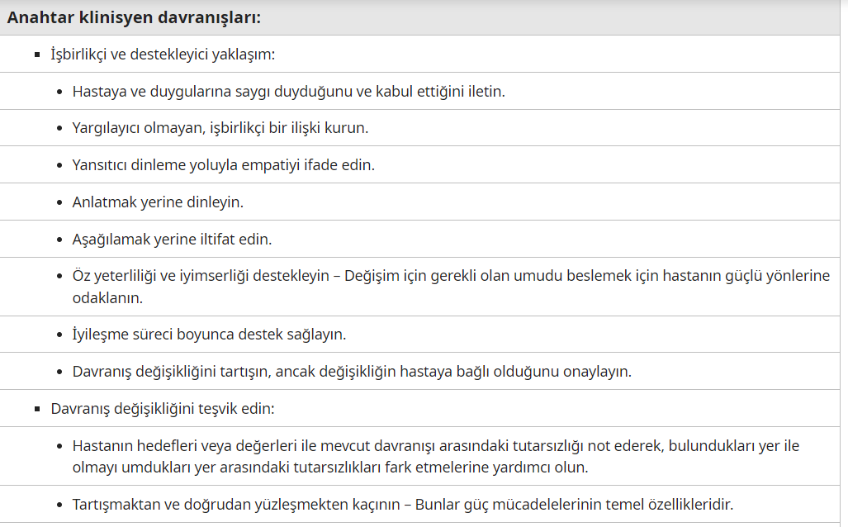
Motivasyonel Görüşmeye Genel Bakış

Slide 51
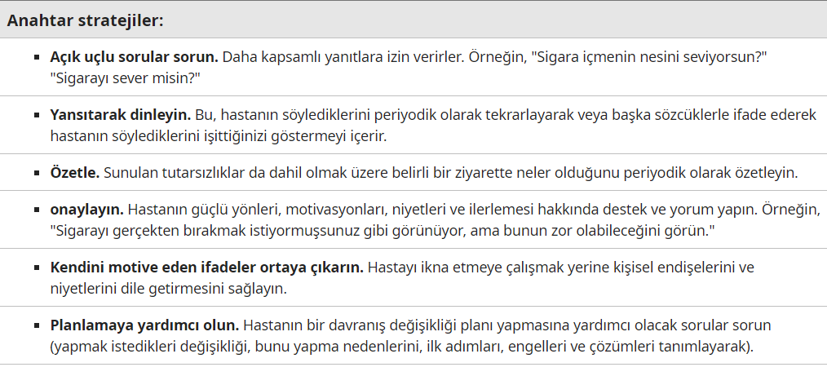
Motivasyonel Görüşmeye Genel Bakış

Slide 53
KAYNAKLAR
Ç.A. Kaya, ADOLESAN SAĞLIĞI, pp 11-138, 2015
P. S. Tandon et al., “The relationship between physical activity and diet and young children’s cognitive development: A systematic review,” Prev. Med. Reports, vol. 3, pp. 379–390, 2016.
Z. E. T. Ergenlik and A. Kelimeler, “Ergen Sağlığı Yönetimi: Ulusların Gelecekleri İle İlgili Umutlarının Anahtarı Dr. Levent B. Kıdak,” pp. 62–81.
A. Abacı, G. Çatlı, and M. Aydın, “Çocuk Sağlığı ve Hastalıklarında Tanı ve Tedavi Kılavuzları- Türkiye Milli Pediatri Derneği Çocuk Endokrinolojisi ve Diyabet Derneği Ortak Kılavuzu,” no. 4, 2014.
E. Gouws, N. Kruger, and N. Kruger, “2 – The Physical Development of the Adolescent,” Adolesc., no. 63, pp. 15–43, 1994.
[H. Özcebe, “Birinci basamakta adolesan sorunlarına yaklaşım,” Sted, vol. 11, no. 10, pp. 372–377, 2002.
T.C. Sağlık Bakanlığı, ÇOCUK VE ERGEN SAĞLIĞI MODÜLLERİ. 2008.
D. Bilgiç Çelik, G. Dağlar, and G. Demirel, “Gynecological problems of adolescents and their effects on reproductive health,” SiSli Etfal Hastan. Tip Bul. / Med. Bull. Sisli Hosp., no. 4, pp. 157–166, 2013.
M. Alikaşifoğlu, “Adolesana verilmesi gereken koruyucu sağlık hizmetleri,” İÜ Cerrahpaşa Tıp Fakültesi Sürekli Tıp Eğitimi Etkinlikleri, vol. 43, pp. 29–38, 2005.
W. J. Allensworth D, Lawson E, Nicholson L, Executive summary (services). 1997.
M. Tobias, R. Tucker, H. Rosedale, and E. R. W. Iv, “physical only during,” 2015.
J. D. Nordin, L. I. Solberg, and E. D. Parker, “Adolescent primary care visit patterns,” Ann. Fam. Med., vol. 8, no. 6, pp. 511–516, 2010.
D. Kanun, “Tababet ve şuabati sanatlarinin tarzi icrasina dai̇r kanun,” no. 1, 2014.
P. K. Braverman and L. Breech, “Gynecologic Examination for Adolescents in the Pediatric Office Setting,” Pediatrics, vol. 126, no. 3, pp. 583–590, 2010.
A. V. Marcell, D. L. Bell, and A. Joffe, “The male genital examination: A position paper of the society for adolescent health and medicine,” J. Adolesc. Heal., vol. 50, no. 4, pp. 424–425, 2012.

